Slide 1
БЮДЖЕТ ДЛЯ ГРАЖДАН
О бюджете городского поселения "Емва" на 2022 год и плановый период 2023 и 2024 годов
Финансовое управление администрации муниципального района «Княжпогостский»
г. Емва
2022 год

Slide 2

Уважаемые жители городского поселения Емва!
«Бюджет для граждан» – один из основных проектов, реализуемых в рамках Открытого правительства. Он представляет собой упрощённую версию главного финансового документа региона, представленную в доступном для обычных граждан формате, в целях реализации принципа прозрачности (открытости) бюджетной системы Российской Федерации.
Финансовое управление АМР «Княжпогостский» представляет брошюру «Бюджет для граждан» «О бюджете городского поселения «Емва» на 2023 год и плановый период 2024 и 2025 годов». Главные показатели бюджета на 2023 год и плановый период 2024 и 2025 годов, а также основная информация, отражающая финансовое положение и ожидаемое исполнение муниципальных программ в отчетном году, изложены в доступной форме.
Ожидается, что в 2023 году расходы составят 44 687,817 тыс рублей, при этом в бюджет городского поселение Емва поступит 44 682,817 тыс рублей, что повлечет за собой дефицит в размере 5,0 тыс рублей.

Slide 3
СОДЕРЖАНИЕ
КРАТКИЙ СЛОВАРЬ ИСПОЛЬЗУЕМЫХ ТЕРМИНОВ И ПОНЯТИЙ
ПЕРЕЧЕНЬ СОКРАЩЕНИЙ
НОРМАТИВНАЯ ОСНОВА БЮДЖЕТНОГО ПРОЦЕССА
ОСНОВНЫЕ ЭТАПЫ БЮДЖЕТНОГО ПРОЦЕССА
АДМИНИСТРАТИВНО-ТЕРРИТОРИАЛЬНОЕ ОБРАЗОВАНИЕ
ОСНОВНЫЕ ПОКАЗАТЕЛИ СОЦИАЛЬНО-ЭКОНОМИЧЕСКОГО РАЗВИТИЯ
ЗАДАЧИ И ОСНОВНЫЕ НАПРАВЛЕНИЯ БЮДЖЕТНОЙ ПОЛИТИКИ
ОСНОВНЫЕ ПАРАМЕТРЫ БЮДЖЕТА
МУНИЦИПАЛЬНЫЕ ПРОГРАММЫ

Slide 4


КРАТКИЙ СЛОВАРЬ ИСПОЛЬЗУЕМЫХ ТЕРМИНОВ И ПОНЯТИЙ
БЮДЖЕТ – это план доходов и расходов на определенный период.
КОНСОЛИДИРОВАННЫЙ БЮДЖЕТ - свод бюджетов всех уровней на соответствующей территории (за исключением бюджетов государственных внебюджетных фондов) без учета межбюджетных трансфертов между этими бюджетами;
БЮДЖЕТНАЯ СИСТЕМА – совокупность всех бюджетов в Российской Федерации: федерального, региональных, местных, государственных внебюджетных фондов. Бюджетная система Республики Коми включает в себя республиканский бюджет Республики Коми и бюджеты муниципальных образований Республики Коми.
ПУБЛИЧНО-ПРАВОВОЕ ОБРАЗОВАНИЕ
– Российская Федерация (федеральное государство) в целом;
– субъекты Российской Федерации;
– республики, края, области, города федерального подчинения, автономные области, автономные округа;
– муниципальные образования.
БЮДЖЕТНЫЙ ПРОЦЕСС – деятельность органов государственной власти, органов местного самоуправления и иных участников бюджетного процесса по составлению и рассмотрению проектов бюджетов, утверждению и исполнению бюджетов, контролю за их исполнением, осуществлению бюджетного учета, составлению, внешней проверке, рассмотрению и утверждению бюджетной отчетности.
БЮДЖЕТНЫЕ АССИГНОВАНИЯ – предельные объемы денежных средств, предусмотренные в соответствующем финансовом году для исполнения бюджетных обязательств.
БЮДЖЕТНЫЙ КРЕДИТ – денежные средства, предоставляемые бюджетом другому бюджету бюджетной системы Российской Федерации, юридическому лицу (за исключением государственных (муниципальных) учреждений), иностранному государству, иностранному юридическому лицу на возвратной и возмездной основах.

Slide 5
КРАТКИЙ СЛОВАРЬ ИСПОЛЬЗУЕМЫХ ТЕРМИНОВ И ПОНЯТИЙ
ДОХОДЫ БЮДЖЕТА – поступающие от населения, организаций, учреждений в бюджет денежные средства в виде:
– налогов;
– неналоговых поступлений (пошлины, доходы от продажи имущества, штрафы и т.п.);
– безвозмездных поступлений (дотации, субсидии, субвенции, иные межбюджетные трансферты из других бюджетов бюджетной системы Российской Федерации);
– доходов от предпринимательской деятельности бюджетных организаций. Кредиты, доходы от выпуска ценных бумаг, полученные государством (органами местного самоуправления), не включаются в состав доходов.
ИСТОЧНИКИ ФИНАНСИРОВАНИЯ ДЕФИЦИТА БЮДЖЕТА – средства, привлекаемые в бюджет для покрытия дефицита (кредиты банков, кредиты от других уровней бюджетов, ценные бумаги, иные источники).
РАСХОДЫ БЮДЖЕТА – выплачиваемые из бюджета денежные средства, за исключением средств, являющихся источниками финансирования дефицита бюджета;
РАСХОДНОЕ ОБЯЗАТЕЛЬСТВО – обязанность выплатить денежные средства из соответствующего бюджета.
ДЕФИЦИТ БЮДЖЕТА – превышение расходов бюджета над его доходами.
ПРОФИЦИТ БЮДЖЕТА – превышение доходов бюджета над его расходами.
МЕЖБЮДЖЕТНЫЕ ТРАНСФЕРТЫ – денежные средства, перечисляемые из одного бюджета бюджетной системы Российской Федерации другому бюджету.
ДОТАЦИИ – средства, предоставляемые одним бюджетом бюджетной системы Российской Федерации другому бюджету на безвозмездной и безвозвратной основе без установления направлений их использования.
СУБВЕНЦИИ – средства, предоставляемые одним бюджетом бюджетной системы Российской Федерации другому бюджету на безвозмездной и безвозвратной основе на финансирование делегированных публично-правовым образованием полномочий.

Slide 6
КРАТКИЙ СЛОВАРЬ ИСПОЛЬЗУЕМЫХ ТЕРМИНОВ И ПОНЯТИЙ
СУБСИДИИ – средства, предоставляемые одним бюджетом бюджетной системы Российской Федерации другому бюджету на безвозмездной и безвозвратной основе на условиях долевого софинансирования расходов других бюджетов.
ГОСУДАРСТВЕННАЯ ПРОГРАММА – система мероприятий и инструментов государственной политики, обеспечивающих в рамках реализации ключевых государственных функций достижение приоритетов и целей государственной политики в сфере социально-экономического развития и безопасности.
ГОСУДАРСТВЕННОЕ ЗАДАНИЕ – документ, содержащий требования к составу, качеству, объему, условиям, порядку и результатам оказания государственных (муниципальных) услуг (выполнения работ).
ГОСУДАРСТВЕННЫЕ (МУНИЦИПАЛЬНЫЕ) УСЛУГИ (РАБОТЫ) – услуги (работы), оказываемые (выполняемые) органами государственной власти (органами местного самоуправления), государственными (муниципальными) учреждениями.
ГОСУДАРСТВЕННЫЙ ДОЛГ – обязательства публично-правового образования по полученным кредитам, выпущенным ценным бумагам, предоставленным гарантиям перед третьими лицами.
ГЛАВНЫЙ РАСПОРЯДИТЕЛЬ БЮДЖЕТНЫХ СРЕДСТВ – орган государственной власти (местное), орган управления государственным внебюджетным фондом, или наиболее значимое учреждение науки, образования, культуры и здравоохранения, напрямую получающий(ее) средства из бюджета и наделенный правом распределять их между подведомственными распорядителями и получателями бюджетных средств.
ГЛАВНЫЙ АДМИНИСТРАТОР ИСТОЧНИКОВ ФИНАНСИРОВАНИЯ ДЕФИЦИТА БЮДЖЕТА – орган государственной власти (МСУ), орган управления государственным внебюджетным фондом, иная организация, имеющий(ая) в своем ведении администраторов источников финансирования дефицита бюджета.

Slide 7
ПЕРЕЧЕНЬ СОКРАЩЕНИЙ
Бюджет ГП | - | Бюджет городского поселения «Емва»
Мунпрограмма | - | Муниципальная прграмма
КСП | - | Контрольно-счетная палата
МБТ | - | Межбюджетные трансферты
МО | - | Муниципальное образование
МР | - | Муниципальный район
МСУ | - | Местное самоуправление
РК | - | Республика Коми
РФ | - | Российская Федерация
ФБ РФ | - | Федеральный бюджет Российской Федирации
ЧС | - | Чрезвычайная ситуация

Slide 8
НОРМАТИВНАЯ ОСНОВА БЮДЖЕТНОГО ПРОЦЕССА
Бюджетный кодекс РФ от 31.07.1998 № 145-ФЗ;
Решение Совета ГП «Емва» от 27.03.2015 № I-31/171 «Об утверждении Положения о бюджетном процессе в муниципальном образовании городского поселения «Емва»;
Постановление администрации городского поселения «Емва» от 01.11.2022 № 440 «Об основных направлениях бюджетной и налоговой политики городского поселения «Емва» на 2023 год и на плановый период 2024 и 2025 годов»;
Постановление администрации городского поселения «Емва» от 01.11.2022 № 441 «Об одобрении социально-экономического развития муниципального образования городского поселения «Емва» на 2023 год и плановый период 2024-2025 годов»;

Slide 9

Основные этапы бюджетного процесса
НАЧАЛО РАБОТЫ ПО РАЗРАБОТКЕ ПРОГНОЗА СОЦИАЛЬНО-ЭКОНОМИЧЕСКОГО РАЗВИТИЯ ГП, СОСТАВЛЕНИЮ ПРОЕКТА БЮДЖЕТА ГП, СОГЛАСОВАНИЮ ПРОГНОЗНЫХ РАСЧЕТОВ И ПОДГОТОВКЕ ДОКУМЕНТОВ И МАТЕРИАЛОВ К ПРОЕКТУ РЕШЕНИЯ ГП– ЗА 9 МЕСЯЦЕВ ДО НАЧАЛА ОЧЕРЕДНОГО ФИНАНСОВОГО ГОДА
ВНЕСЕНИЕ ГЛАВОЙ ГП ПРОЕКТА РЕШЕНИЯ О БЮДЖЕТЕ ГП, ДОКУМЕНТОВ И МАТЕРИАЛОВ, ПРИЛАГАЕМЫХ К НЕМУ, В СОВЕТ И КСП - НЕ ПОЗДНЕЕ 15 НОЯБРЯ ГОДА, ПРЕДШЕСТВУЮЩЕГО ОЧЕРЕДНОМУ ФИНАНСОВОМУ ГОДУ
РАССМОТРЕНИЕ СОВЕТА ПРОЕКТА РЕШЕНИЯ О БЮДЖЕТЕ ГП
ОРГАНИЗАЦИЯ ИСПОЛНЕНИЕ– РЕШЕНИЕ О БЮДЖЕТЕ ГП
УТВЕРЖДЕНИЕ РЕШЕНИЯ О БЮДЖЕТЕ ГП
ИСПОЛНЕНИИ БЮДЖЕТА ГП
КОНТРОЛЬ ЗА ИСПОЛНЕНИЕМ БЮДЖЕТА ГП– В ТЕЧЕНИЕ ГОДА

Slide 10
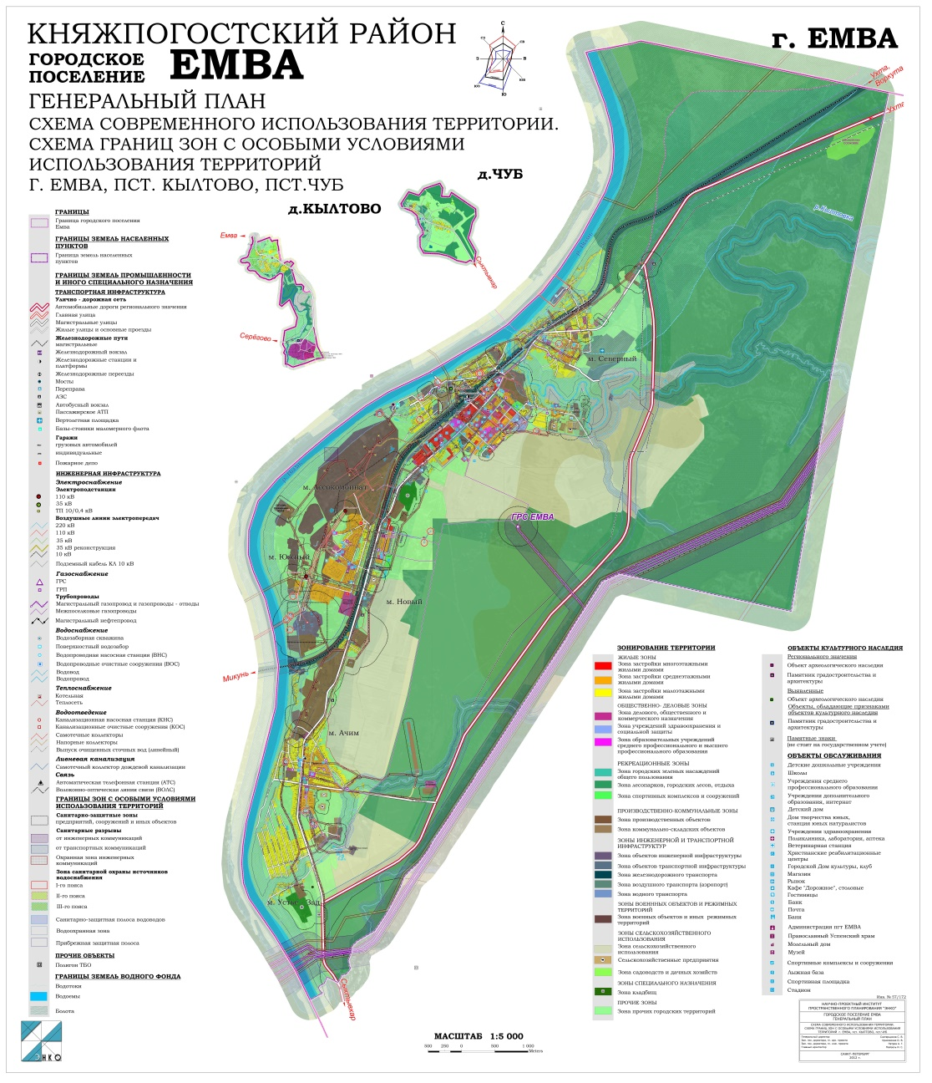
Административно-территориальное образование
Город Емва – административный центр Княжпогостского района. Располагается в центральной части поселения на р. Вымь. Возник как посёлок при станции Княжпогост, с 1941 года назывался поселком городского типа Железнодорожный. В 1985 году посёлок преобразован в город и переименован в Емва. Название присвоено по расположению города на реке Вымь, которую местное население называет Емва.
Город районного значения Емва с подчиненными ему территориями (поселки сельского типа Кылтово, Чуб, село Княжпогост, деревни Злоба, Керес, Кыркещ, Половники, Раковица, Удор и прилегающие к ним земли).
В городском поселении 9 населенных пунктов.
Численность населения 12 396 человек.
Площадь поселения 61,25 км².
Распоряжением Правительства РФ от 29 июля 2014 года № 1398-р «Об утверждении перечня моногородов» муниципальное образование включено в категорию «Монопрофильные муниципальные образования Российской Федерации (моногорода) с наиболее сложным социально-экономическим положением».
Erin Cummings
At the end of the day, you are solely responsible for your success and your failure. And the sooner you realize that, you accept that, and integrate that into your work ethic, you will start being successful. As long as you blame others for the reason you aren't where you want to be, you will always be a failure.

Slide 11
ОСНОВНЫЕ ПОКАЗАТЕЛИ СОЦИАЛЬНО-ЭКОНОМИЧЕСКОГО
РАЗВИТИЯ В 2023-2025 ГОДАХ

Slide 12
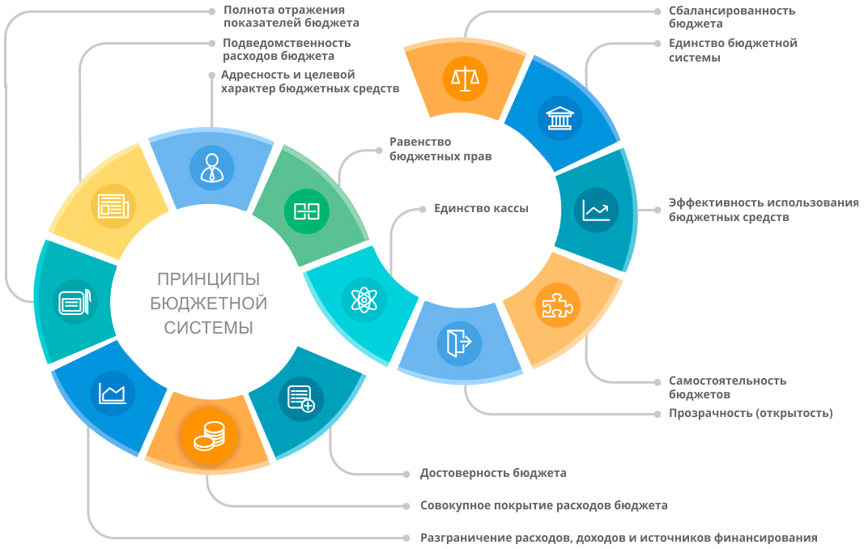
ЗАДАЧИ И ОСНОВНЫЕ НАПРАВЛЕНИЯ БЮДЖЕТНОЙ ПОЛИТИКИ
НА 2023 ГОД И ПЛАНОВЫЙ ПЕРИОД 2024 И 2025 ГОДОВ
СОХРАНЕНИЕ УСЛОВИЙ РОСТА НАЛОГОВЫХ И НЕНАЛОГОВЫХ ДОХОДОВ БЮДЖЕТА ГП
1
СДЕРЖИВАНИЕ РОСТА РАСХОДОВ БЮДЖЕТА ГП, НЕ ОБЕСПЕЧЕННОГО УВЕЛИЧЕНИЕМ ДОХОДОВ И (ИЛИ) ОПТИМИЗАЦИЕЙ РАСХОДОВ
СОВЕРШЕНСТВОВАНИЕ СИСТЕМЫ УПРАВЛЕНИЯ ОБЩЕСТВЕННЫМИ ФИНАНСАМИ РК
2
3

Slide 13
ОСНОВНЫЕ ПАРАМЕТРЫ ПРОЕКТА БЮДЖЕТА В 2021-2025 ГОДАХ, ТЫС РУБЛЕЙ

Slide 14
МЕЖБЮДЖЕТНЫЕ ТРАНСФЕРТЫ БЮДЖЕТА, ТЫС РУБЛЕЙ
№ п/п | Виды МБТ | 2021 г. факт | 2022 г. оценка | 2023 г. план | 2024 г. план | 2025 г. план
МБТ, полученные в бюджет ГП |  | 29 051,751 | 62 862,574 | 6 626,382 | 2 845,457 | 2 669,984
1. | Дотации бюджетам городских поселений на выравнивание бюджетной обеспеченности из бюджетов муниципальных районов | 7 578,700 | 20 696,90 | 3 998,485 | 977,129 | 594,195
2. | Субсидии бюджетам бюджетной системы РФ | 11 574,064 | 30 624,394 | 1 841,690 | 1 814,250 | 1 750,416
3. | Субвенции бюджетам субъектов РФ | 21,984 | 22,151 | 26,207 | 26,207 | 26,207
4. | Иные МБТ | 9 818,603 | 11 447,829 | 760,00 | 27,871 | 299,166

Slide 15
СТРУКТУРА ДОХОДОВ БЮДЖЕТА В 2021-2025 ГОДАХ, ТЫС РУБЛЕЙ
НАИМЕНОВАНИЕ | 2021 г. факт | 2022 г. план | 2023 г. план | 2024 г. план | 2025 г. план
ДОХОДЫ, всего | 73 262,899 | 100 669,432 | 44 682,817 | 42 479,097 | 42 415,264
НАЛОГОВЫЕ И НЕНАЛОГОВЫЕ ДОХОДЫ | 44 211,148 | 37 806,858 | 38 056,435 | 39 633,64 | 39 745,28
БЕЗВОЗМЕЗДНЫЕ ПОСТУПЛЕНИЯ | 29 051,751 | 62 862,574 | 6 626,382 | 2 845,457 | 2 669,984

Slide 16
СТРУКТУРА НАЛОГОВЫХ ДОХОДОВ В 2023-2025 ГОДАХ

Slide 17
РАСХОДЫ БЮДЖЕТА ГП В 2021-2025 ГОДАХ В РАЗРЕЗЕ РАЗДЕЛОВ, ПОДРАЗДЕЛОВ, ТЫС РУБЛЕЙ
Раздел, подраздел | Наименование показателя | 2021 г. факт | 2022 г. оценка | 2023 г. план | 2024 г. план | 2025 г. план
0100 | ОБЩЕГОСУДАРСТВЕННЫЕ ВОПРОСЫ | 15 434,189 | 30 512,205 | 23 617,868 | 32 911,293 | 31 676,559
0104 | Функционирование Правительства РФ, высших исполнительных ОГВ субъектов РФ, местных администраций | 11 393,728 | 10 674,850 | 1 834,867 | 1 819,867 | 1 819,867
0106 | Обеспечение деятельности финансовых, налоговых и таможенных органов и органов финансового (финансово-бюджетного) надзора | 24,940 | 24,934 | 24,792 | 24,792 | 24,792
0107 | Обеспечение проведения выборов и референдумов | 651,742 | 0,00 | 0,00 | 0,00 | 0,00
0111 | Резервные фонды | 0,0 | 100,00 | 100,00 | 100,00 | 100,00
0113 | Другие общегосударственные вопросы | 3 363,779 | 19 712,421 | 21 658,209 | 30 966,634 | 29 731,899
0400 | НАЦИОНАЛЬНАЯ ЭКОНОМИКА | 22 659,380 | 41220,523 | 18 175,670 | 7 923,140 | 8 092,212
0401 | Общеэкономические вопросы | 0,00 | 673,367 | 0,00 | 0,00 | 0,00
0408 | Транспорт | 14 158,50 | 14 075,50 | 14 075,490 | 3 628,50 | 3 500,832
0409 | Дорожное хозяйство | 8 500,880 | 26 471,656 | 4 100,180 | 4 294,640 | 4 591,380
0500 | ЖИЛИЩНО-КОММУНАЛЬНОЕ ХОЗЯЙСТВО | 25 269,142 | 28 310,657 | 1 500,00 | 0,00 | 0,00
0501 | Жилищное хозяйство | 8 453,236 | 6 494,888 | 0,00 | 0,00 | 0,00
0502 | Коммунальное хозяйство | 229,945 | 1 233,727 | 0,00 | 0,00 | 0,00
0503 | Благоустройство | 16 585,961 | 20 582,042 | 1 500,00 | 0,00 | 0,00
0600 | ОХРАНА ОКРУЖАЮЩЕЙ СРЕДЫ | 0,00 | 0,00 | 760,00 | 0,00 | 0,00
0602 | Сбор, удаление отходов и очистка сточных вод | 0,00 | 0,00 | 760,00 | 0,00 | 0,00
1000 | СОЦИАЛЬНАЯ ПОЛИТИКА | 479,265 | 634,269 | 634,269 | 634,269 | 634,269
1001 | Пенсионное обеспечение | 479,265 | 634,269 | 634,269 | 634,269 | 634,269
1100 | ФИЗИЧЕСКАЯ КУЛЬТУРА И СПОРТ | 9 415,897 | 0,00 | 0,00 | 0,00 | 0,00
1102 | Массовый спорт | 9 415,897 | 0,00 | 0,00 | 0,00 | 0,00
 | Условно утверждённые расходы |  |  |  | 1 015,395 | 2 017,224
Итого |  | 73 257,873 | 100 677,654 | 44 687,807 | 42 484,097 | 42 420,264

Slide 18
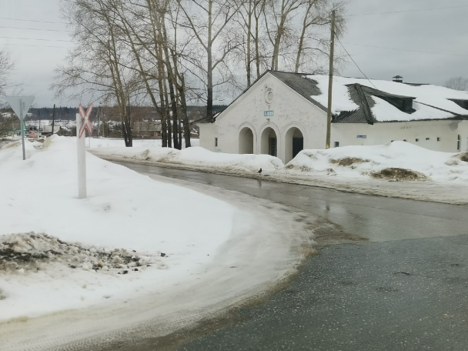
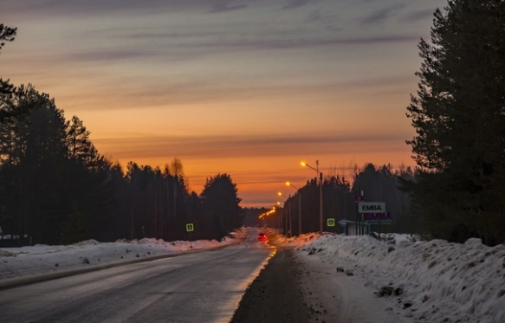
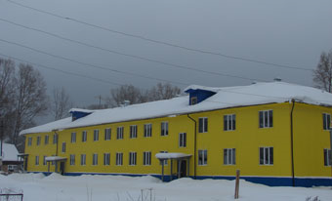
Муниципальная программа "Развитие жилищно-коммунального хозяйства и благоустройства городского поселения "Емва"
Утверждена постановлением администрации городского поселения «Емва» от 30 декабря 2020 года № 428.
В рамках реализации программы:
организация охраны общественного порядка добровольными народными дружинами;
услуги по содержанию бани;
содержание уличного освещения;
содержание мест захоронения, транспортировки умерших;
мероприятия народных инициатив;
Содержание муниципального жилищного фонда;
Техническое обслуживание наружных стальных газопроводов, арматуры и сооружений г. Емва

Slide 19

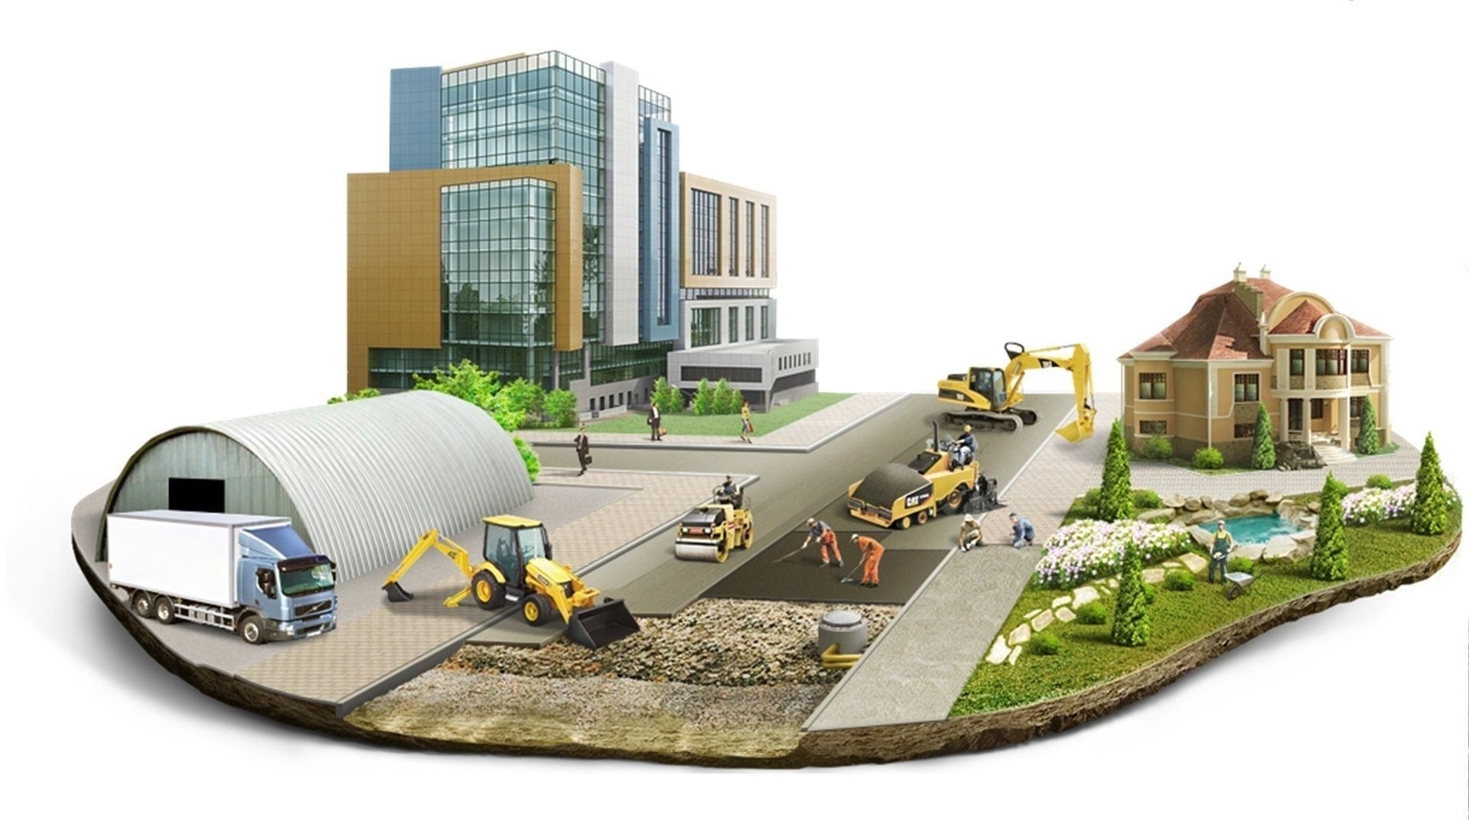
Муниципальная программа "Формирование комфортной городской среды на территории ГП "Емва"
В рамках реализации программы:
Реализации народных проектов в сфере благоустройства территории, прошедших отбор в рамках проекта «Народный бюджет»:
Площадь искусств: обустройство парапета и газонов;
«Экология сегодня – здоровое поколение завтра»;
Замена светильников на светодиодные по ул. Дзержинского.
Субсидии на поддержку муниципальных программ формирования современной городской среды:
Обустройство тротуара через р. Кылтовку до дома по Дзержинского 51;
Обустройство тротуаров ул. Октябрьская – ул. Совхозная.

Slide 20
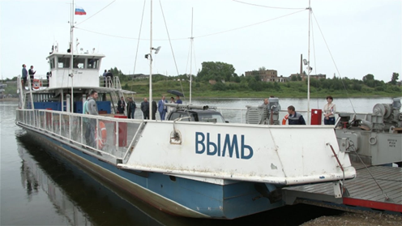
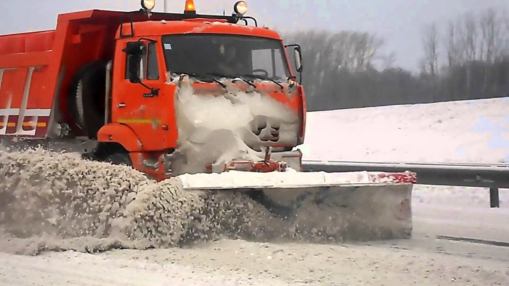
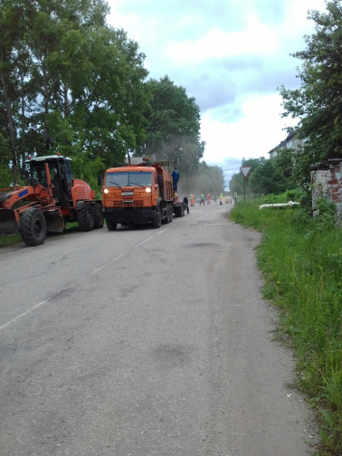
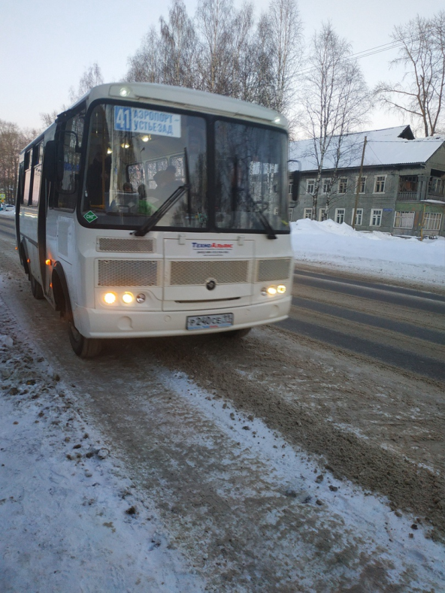
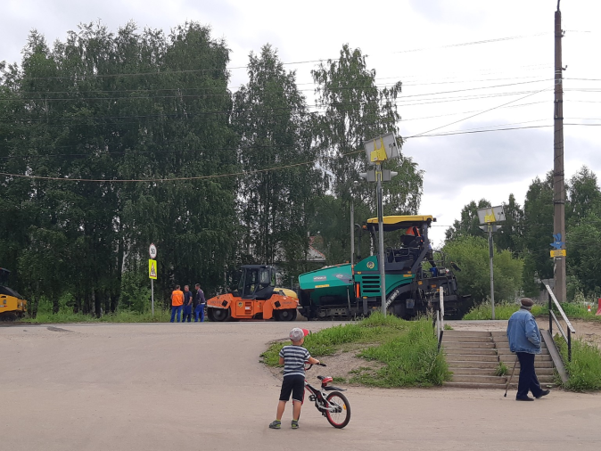
Муниципальная программа "Развитие транспортной системы на территории городского поселения "Емва"
Утверждена постановлением администрации городского поселения «Емва» от 30 декабря 2020 года № 429.
В рамках реализации программы:
содержание и ремонт автомобильных дорог, улично-дорожной сети;
реализация народного проекта в сфере ДОРОЖНОЙ ДЕЯТЕЛЬНОСТИ, прошедшего отбор в рамках проекта Народный бюджет;
организация паромной переправы;
организация транспортного обслуживания на городских маршрутах;
обслуживание камер видеонаблюдения по предупреждению и пресечению преступлений, профилактики правонарушений.

Slide 21
СПАСИБО ЗА ВНИМАНИЕ!
КОНТАКТНАЯ ИНФОРМАЦИЯ
Финансовое управление администрации муниципального района «Княжпогостский»
г. Емва, ул. Дзержинского, 81
Начальник: Хлюпина Наталия Анатольевна
Телефон: (82139) 2-36-01
Исполнитель: Столбовская Кристина Анатольевна
Телефон: (82139)2-14-78
С информацией о бюджете можно ознакомиться на официальном сайте администрации муниципального района «Княжпогостский» «mrk11.ru»

